Slide 1




Khởi động

Slide 2
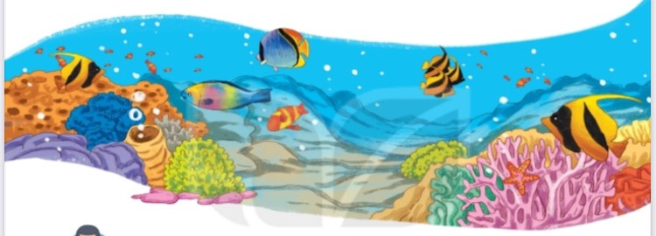
Bài 28: KHÁM PHÁ ĐÁY BIỂN
Ở TRƯỜNG SA

Slide 3
KHÁM PHÁ ĐÁY BIỂN Ở TRƯỜNG SA
Nhắc đến Trường Sa, ngoài các đảo, người ta nhắc đến biển. Mà biển thì có muôn vàn điều kì thú. Thám hiểm đáy biển ở Trường sa của nước ta sẽ thấy bao điều thú vị.
1
Biển ở Trường Sa có những loài cá đẹp rực rỡ và lạ mắt. Từng đàn cá đủ màu sắc, dày đặc đến hàng trăm con tạo nên một tấm thảm hoa di động. Những vỉa san hô chạy dài từ chân mỗi đảo xuống sâu dần dưới đáy biển. San hô làm cho đáy biển trông như một bức tranh khổng lồ, đẹp như những tòa lâu đài trong truyện cổ tích.
2
Trường Sa là vùng biển thân yêu của Tổ quốc, có cảnh đẹp kì thú và hàng nghìn loài vật sống dưới biển.
3
(Theo Nguyễn Xuân Thủy)

Slide 4

Thảo luận N4
+ Tìm và giải nghĩa từ khó hiểu
+ Tìm và luyện đọc từ khó phát âm
+ Tìm câu dài và cách ngắt câu dài

Slide 5

Giải nghĩa từ
Thám hiểm:
Cảnh vật, màu sắc của mùa xuân.
San hô:
Động vật biển, có bộ xương nhiều
cánh hoa, nhiều màu sắc.
Vỉa san hô:
San hô tập trung thành bờ như bức tường đá.

Slide 6
Trường Sa là vùng biển thân yêu của Tổ quốc, có cảnh đẹp kì thú và hàng nghìn loài vật sống dưới biển.

